Slide 1
Schulpsychologie & Schulärztlicher Dienst
Dr. Brigitte Thöny
Abteilungsleitung Schulpsychologie

Slide 2
https://bildung-tirol.gv.at/service/schulpsychologie

Slide 3
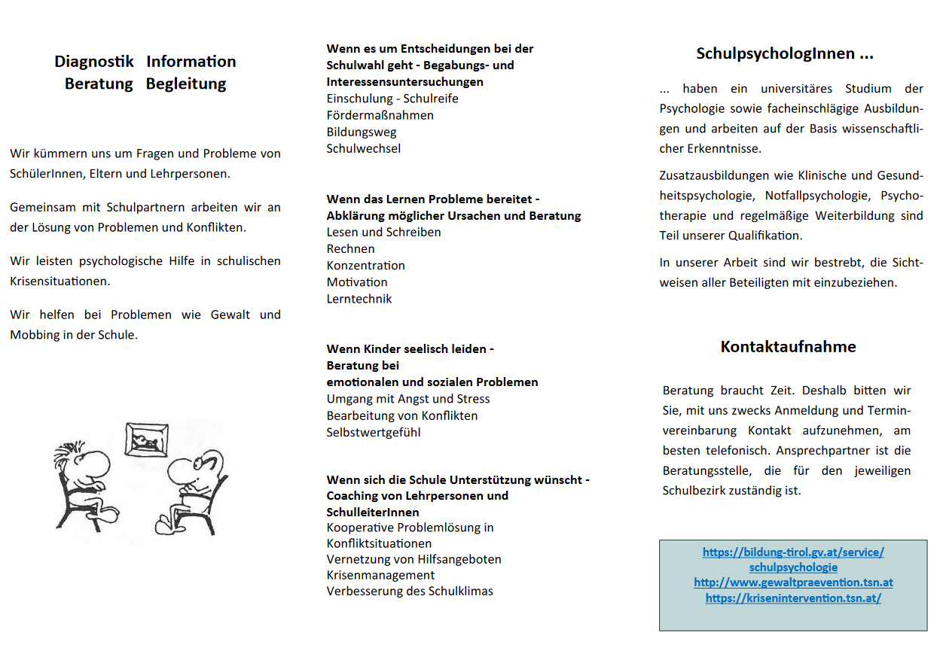

Slide 4
Vorgehensweise
Persönliches Gespräch
Diagnostische Untersuchung
Besprechung mit dem Schüler/der Schülerin
Beratungsgespräch mit den Eltern und dem Schulkind
Auf Wunsch der Eltern/des Schulkindes Vernetzung mit Schule und Unterstützungssystemen
Begleitung, wenn nötig
Betreuung, wenn nötig

Slide 9
Anmeldegrund in der Schulpsychologie SJ 2021/22
Untersuchung und Beratung von 2900 SchülerInnen Insgesamt 26.160 Beratungsgespräche mit SchülerInnen, Eltern, Lehrpersonen, Unterstützungspersonal und anderen
Notes:
Sj 2017/18
BB = 34,5 %
LE = 23,5 %
LVE = 35,7 %
KI = 6,3 %

Slide 10
Beratungen der SchulpsychologInnen mit SchülerInnen, Eltern, Lehrpersonen und anderen SJ 2021/22
Untersuchung und Beratung von 2900 SchülerInnen Insgesamt 26.160 Beratungsgespräche mit SchülerInnen, Eltern, Lehrpersonen, Unterstützungspersonal und anderen

Slide 11
Beratungen der Mobilen Interkulturellen Teams mit SchülerInnen, Eltern, Lehrpersonen und anderen SJ 2021/22
10.659 Beratungsgespräche
mit SchülerInnen, Eltern, Lehrpersonen, Unterstützungspersonal und anderen

Slide 12
Danke für Ihre Aufmerksamkeit!
https://bildung-tirol.gv.at/service/schulpsychologie
Dr. Brigitte Thöny
Bildungsdirektion für Tirol Abt. Schulpsychologie & Schulärztl. Dienst
brigitte.thoeny@bildung-tirol.gv.at
Tel.: 0512 9012 9260

